Slide 1
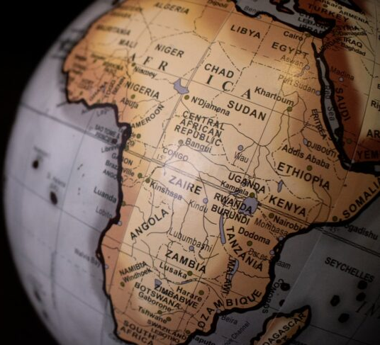
Suvremeni problemi i moguća rješenja u Africi
Nikolina Šmit,8.c

Slide 2
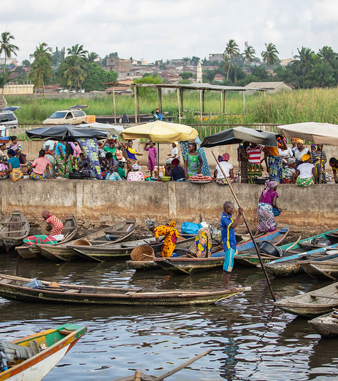
Tema i način istraživanja
Tema ove prezentacije je pismenost i obrazovanje afričkih država
demografska i gospodarska obilježja
smanjeni izgledi za bolji život
moguća rješenja
Istraživanje ću provesti čitanjem udžbenika iz geografije i proučavanjem internetskih stranica te analiziranjem tablica, karta i grafičkih prikaza

Slide 3
Istraživačka pitanja i pretpostavka
Koliko je ljudi u Africi pismeno?
Utječe li pismenost i razina obrazovanja na Afričko gospodarstvo?
Jesu li nepismenost i slabo obrazovanje razlozi za loš život u Africi?
Države Afrike su najnepismenije na svijetu.

Slide 4
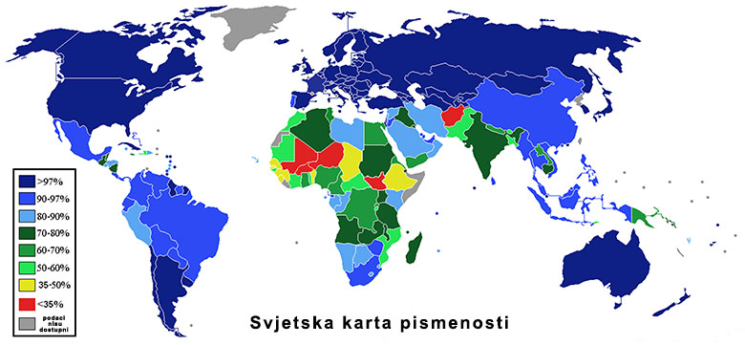
Koliko je ljudi u Africi pismeno?
Iako su skoro sva djeca upisana u škole mnogo njih ne pohađaju nastavu
Završavaju samo osnovno obrazovanje
Srednje obrazovanje nije dostupno, osobito djevojčicama
Svjetska karta pismenosti
Izvori: Krivokuća N. (2015). Pismenost u svijetu i Hrvatskoj. Nova Akropol.

Slide 5
Regionalna raspodjela djece osnovnoškolske dobi izvan škole (u milijunima) 2006.
Država | Čad | Južnoafrička Republika | Madagaskar | Somalija | Benin
Postotak stanovništva koji su pismeni | 40% | 94% | 65% | 32% | 38%
Postotak pismenih ljudi u nekim Afričkim državama
Izvor :UNESCO

Slide 6
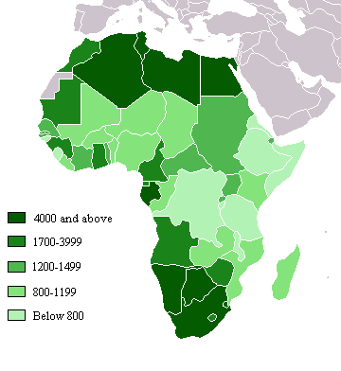
Utječe li pismenost i razina obrazovanja na Afričko gospodarstvo?
Nepismenost i loše obrazovanje kočnica su za razvijanje gospodarstva.
Širenjem iskustva i znanja razvijaju se različite grane gospodarstva.
BDP u američkim dolarima
izvor :Svjetska banka, 2002

Slide 7
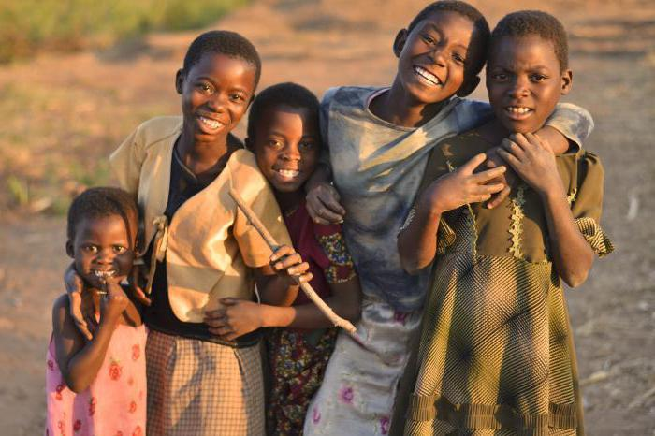
Jesu li nepismenost i slabo obrazovanje razlozi za loš život u Africi?
Zbog nepismenosti i slabog obrazovanja izgledi za bolji život su smanjeni
Stanovništvo živi u siromaštvu

Slide 8
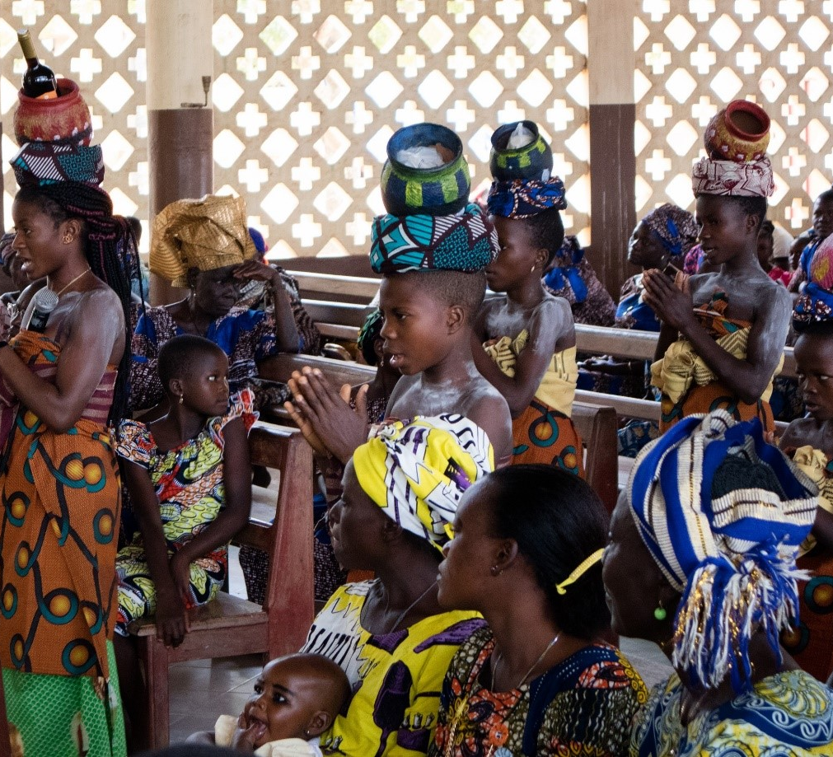
Mogu li se ovi problemi riješiti?
Ovaj problem mora osmisliti i provesti sama Afrika
Zaustavljanje naglog porasta broja stanovnika
Povećano izdvajanje za zdravstvo i obrazovanje
Veća ukljućenost žena u srednje obrazovanje
Smanjivanje izdvajanja za vojsku

Slide 9
Zaključak
Veliki broj ljudi u Africi je nepismen, pogotovo djeca
Nepismenost i niska razina obrazovanja usporavaju razvoj gospodarstva
Zbog nepismenosti stanovništvo živi u lošim uvjetima
Svi ovi problemi su rješivi
Moja pretpostavka je bila točna

Slide 10
Literatura
https://www.google.com/url?sa=t&source=web&rct=j&opi=89978449&url=https://repozitorij.unipu.hr/islandora/object/unipu:4853/datastream/PDF/download&ved=2ahUKEwjS8vnawdGEAxU2SvEDHd8iB6AQFnoECBMQAQ&usg=AOvVaw35aM3p0aFNgHyDKMBna5tH
https://www.google.com/url?sa=t&source=web&rct=j&opi=89978449&url=https://odgovorno.hr/medunarodni-dan-pismenosti/&ved=2ahUKEwjS8vnawdGEAxU2SvEDHd8iB6AQFnoECBIQAQ&usg=AOvVaw0FdJELvRIj_4sZv4yifZ8t
https://www.google.com/url?sa=t&source=web&rct=j&opi=89978449&url=https://bhsc.trtbalkan.com/life-style/763-miliona-ljudi-u-svijetu-i-dalje-nepismeno-14873646&ved=2ahUKEwjS8vnawdGEAxU2SvEDHd8iB6AQFnoECCAQAQ&usg=AOvVaw0ARh_e23rU5VPIAzO5pXIH
Udžbenik Geo 4

Slide 11
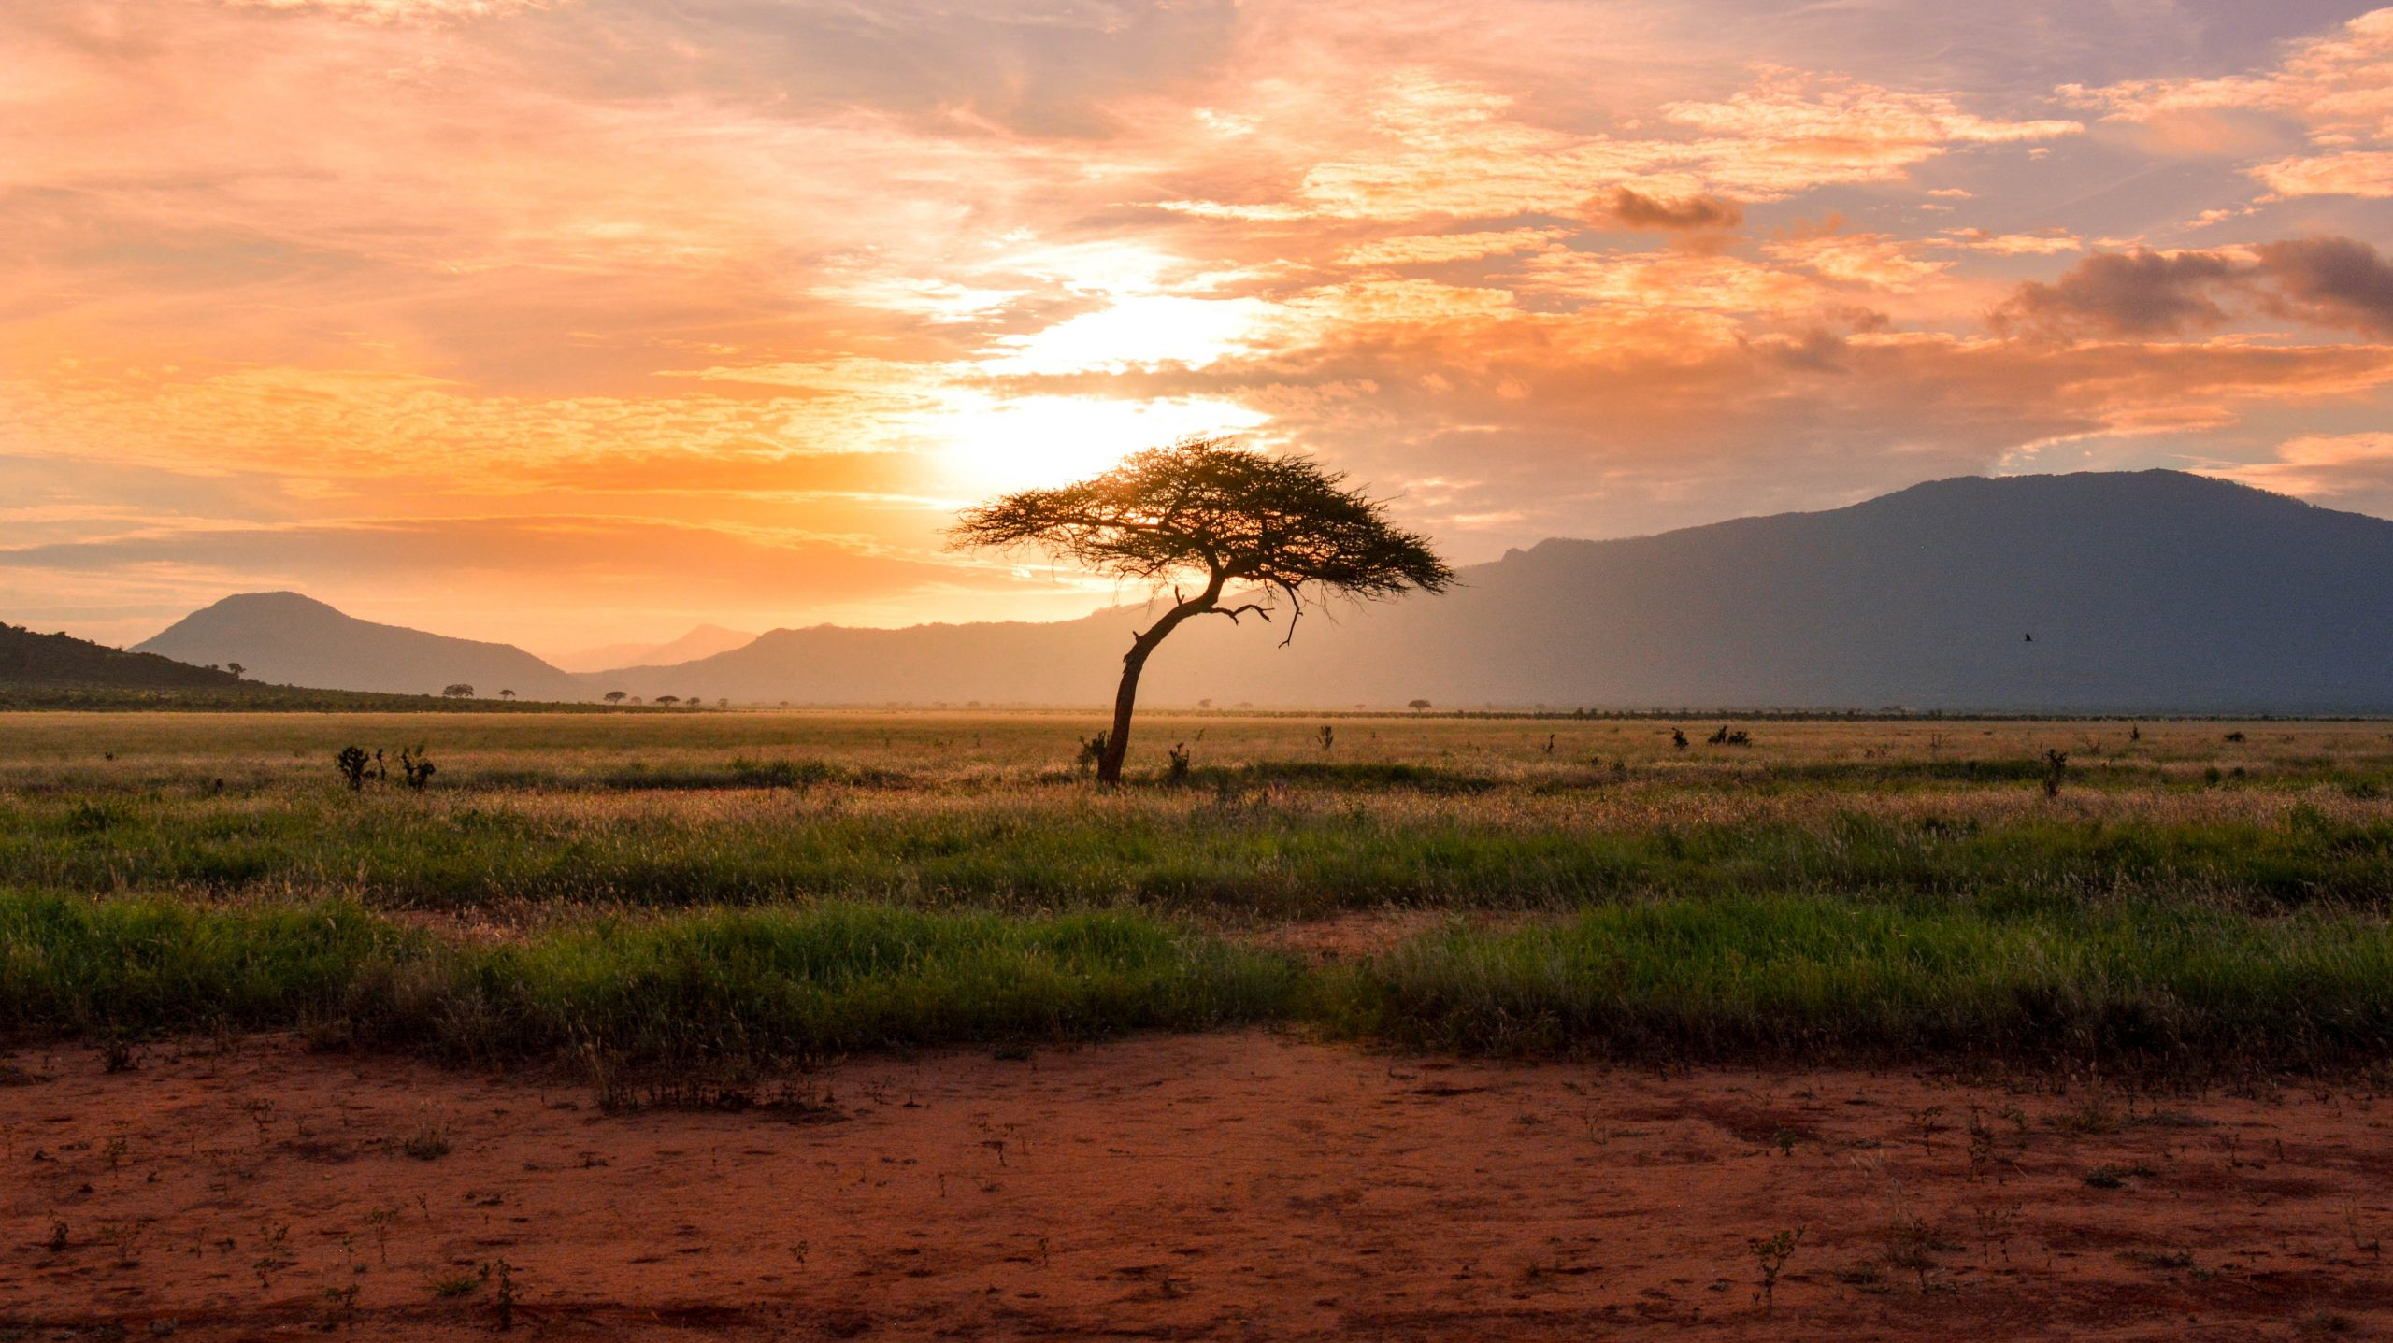
Hvala na pažnji!

